Slide 1

NHIỆT LIỆT CHÀO MỪNG CÁC ĐỒNG CHÍ BAN GIÁM HIỆU, CHỊ EM ĐỒNG NGHIỆP TỚI DỰ KIẾN TẬP LỚP MGLA1

Slide 2
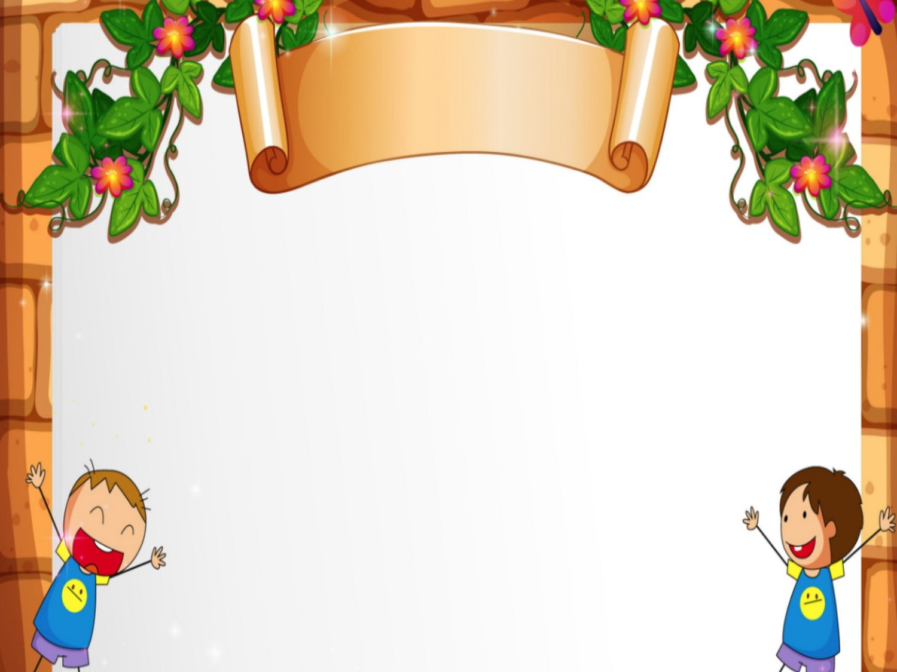


PHÒNG GIÁO DỤC VÀ ĐÀO TẠO QUẬN LONG BIÊN
TRƯỜNG MẦM NON CỰ KHỐI
GIÁO ÁN
PHÁT TRIỂN THẨM MỸ
Đề tài: Làm đồ dùng sáng tạo từ cốc giấy
Lứa tuổi: Mẫu giáo lớn
Giáo viên: Mai Thị Trúc Quỳnh
Năm học 2023- 2024

Slide 3
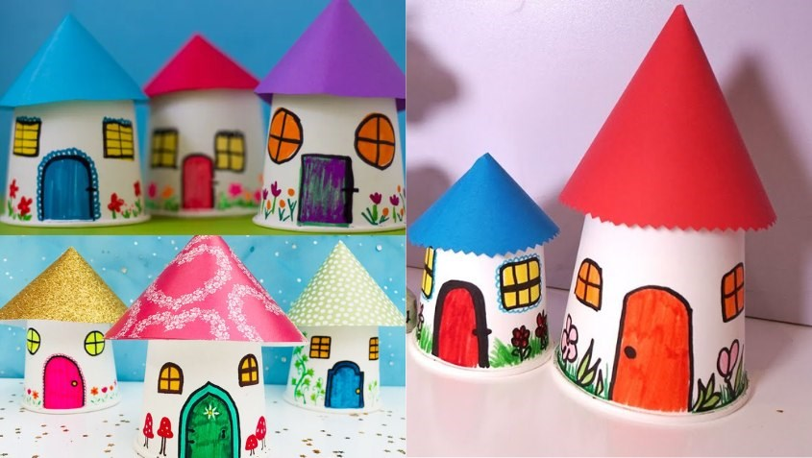

Slide 4
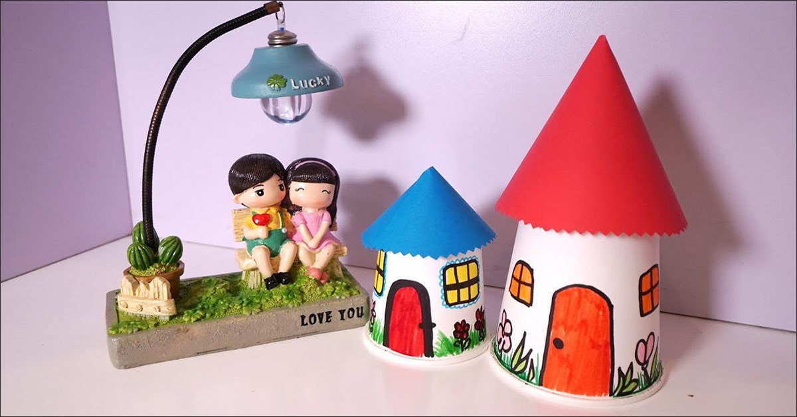

Slide 5
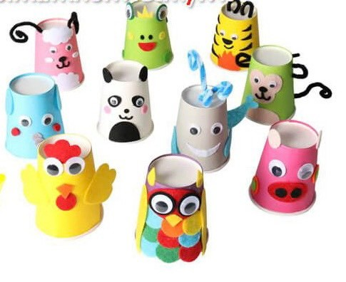

Slide 6
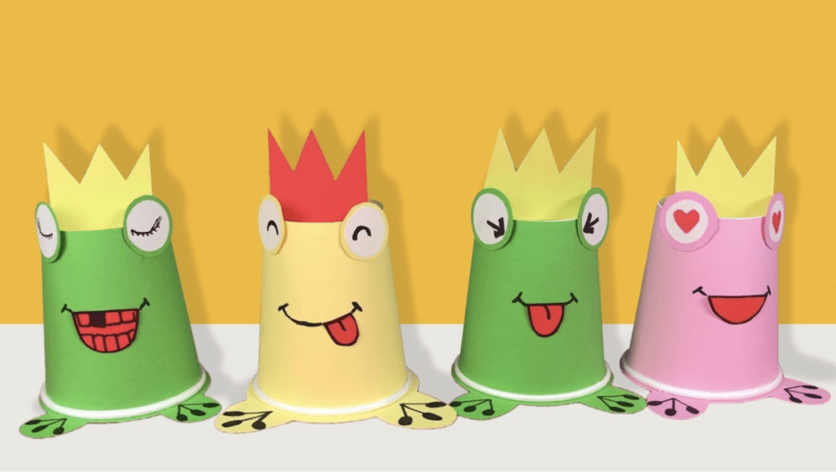

Slide 7
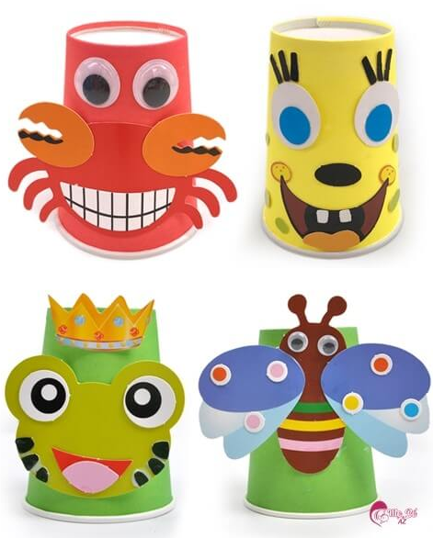

Slide 8
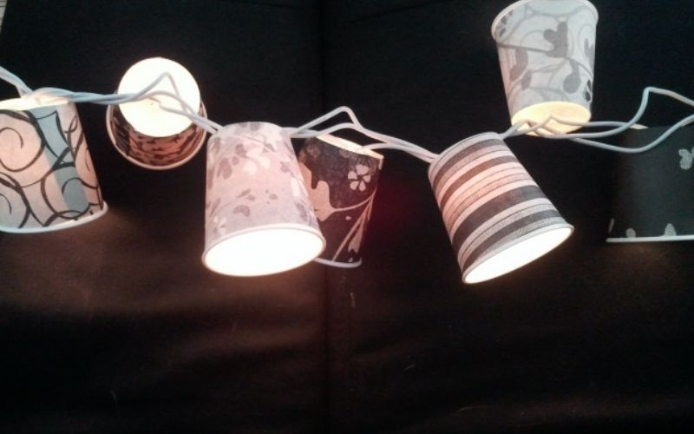

Slide 9
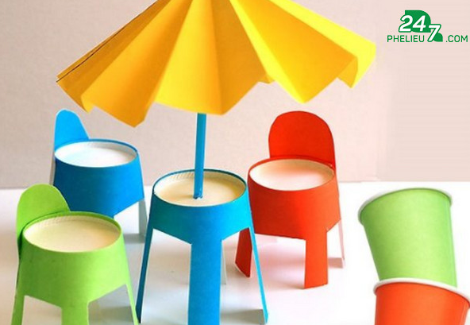

Slide 10
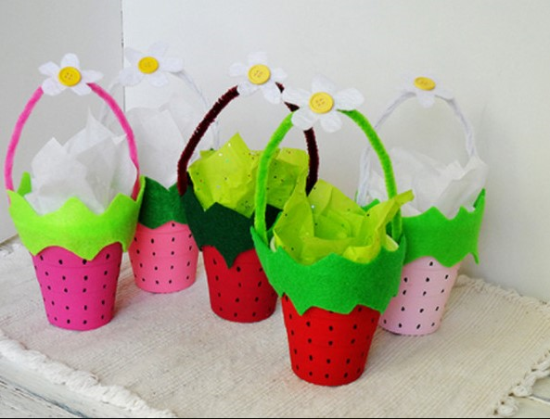

Slide 11

Quan sát, gợi ý

Slide 12


Trẻ thực hiện
Bé hãy làm các sản phẩm từ cốc giấy mà bé thích nhé!
Chúc các bé làm được sản phẩm thật đẹp!

Slide 13

SẢN PHẨM CỦA BÉ

Slide 14

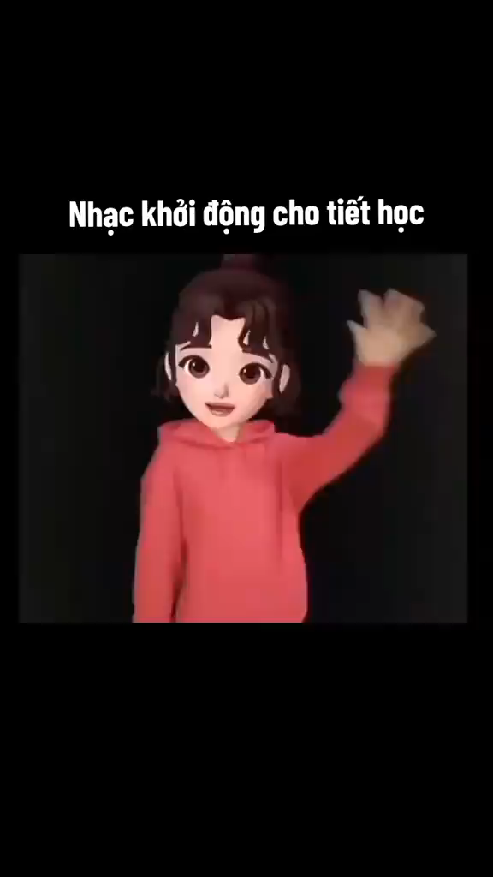
Kết thúc giờ học

